Slide 1
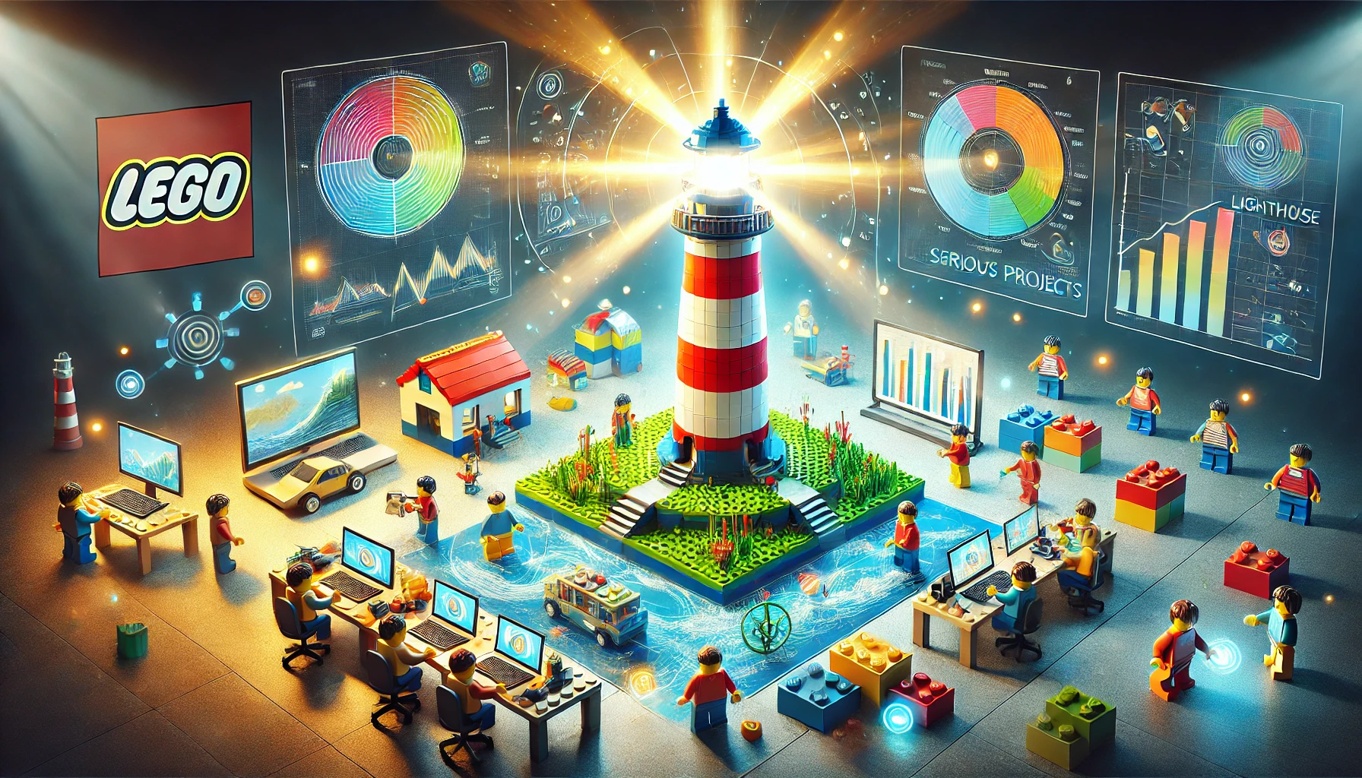

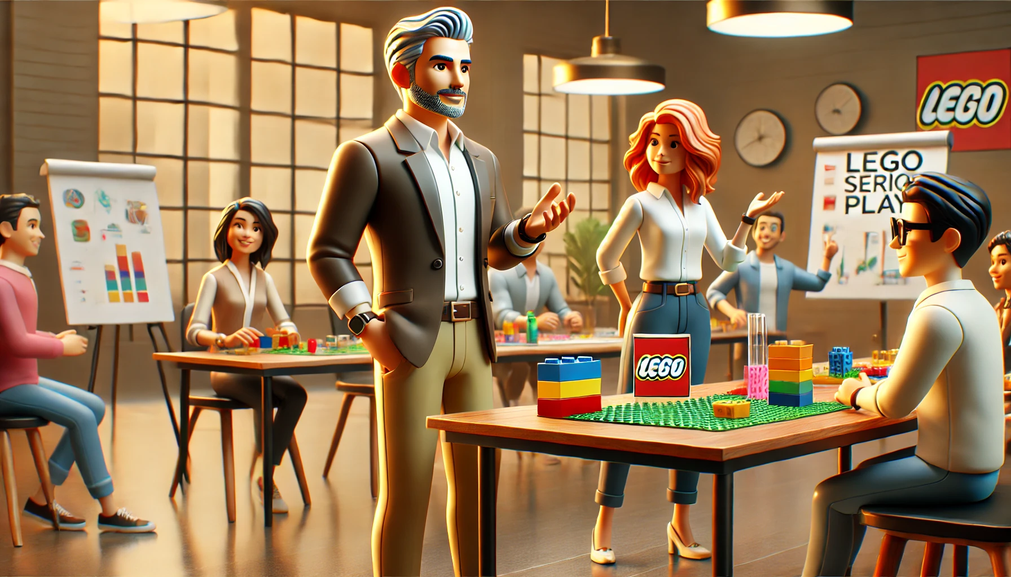

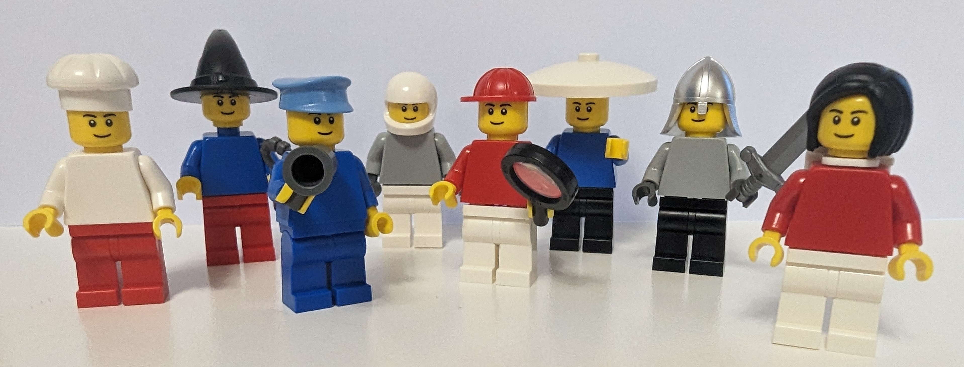
LEGO® SERIOUS PLAY® - Strategie Workshop
Hast Du Lust, spielerisch leicht neue Erkenntnisse zu strategischen Fragen Deiner Geschäftstätigkeit gemeinschaftlich zu erarbeiten?
Wir sind Birgit (Sprudelnde Quelle) und Wolfgang (Dötter Consulting). Zusammen verbinden wir den Blick aus der Geschäftswelt mit asiatischen Lebensweisheiten.
Wir nutzen die Lego® Serious Play® Methode zur Simplifizierung von komplexen Zusammenhängen. Durch das Hand-Hirn Prinzip synchronisieren sich unsere beiden Hirnhälften. Somit werden sowohl die rational analytische als auch die kreativ intuitive Seite in uns angesprochen.
Im Workshop entwickeln wir gemeinschaftlich praktische Business-Strategien mit Hilfe der Kreativität und Struktur von LEGO® SERIOUS PLAY®, sodass Einzelunternehmer Inspiration und umsetzbare Ergebnisse erhalten.
Bausteine DEINES Erfolgs –
Wie gestalte ich MEIN nachhaltiges Business-Modell?
Fokus auf die Entwicklung und Optimierung DEINES individuellen Geschäftsmodells mit der Methode LEGO® SERIOUS PLAY®.
Gemeinschaftlich erarbeiten wir strategische Sichtweisen auf die Geschäftstätigkeit DEINES Einzelunternehmens.
Kollegial im Team leiten wir für jeden Seminar-Teilnehmer individuelle Vorgehensweisen mit konkreten Maßnahmen für DEIN Business ab.
Samstag, 15.03.25 & Sonntag, 16.03.25 (jeweils 9:00 – 18:00)
Roither Weg 46, 93173 Wenzenbach
Teilnehmerzahl: Maximal 6 Personen
Kosten: 999 € plus MwSt., Inklusive:
Verpflegung, Snacks und Getränke
Handout zu den Workshopergebnissen
Coaching Gespräch 4 Wochen später
Anmeldungen an:
Wolfgang Dötter
+49 (0)157 59 66 05 09
wolfgang.doetter@doetter-consulting.de
oder
Birgit Müller
+49 (0)176 24 92 18 92
info@sprudelndequelle.de

Slide 2
LEGO® SERIOUS PLAY® - Strategie Workshop
Hast Du Lust, spielerisch leicht neue Erkenntnisse zu strategischen Fragen Deiner Geschäftstätigkeit gemeinschaftlich zu erarbeiten?
Wir sind Birgit (Sprudelnde Quelle) und Wolfgang (Dötter Consulting). Zusammen verbinden wir den Blick aus der Geschäftswelt mit asiatischen Lebensweisheiten.
Wir nutzen die Lego® Serious Play® Methode zur Simplifizierung von komplexen Zusammenhängen. Durch das Hand-Hirn Prinzip synchronisieren sich unsere beiden Hirnhälften. Somit werden sowohl die rational analytische als auch die kreativ intuitive Seite in uns angesprochen.
Im Workshop entwickeln wir gemeinschaftlich praktische Business-Strategien mit Hilfe der Kreativität und Struktur von LEGO® SERIOUS PLAY®, sodass Einzelunternehmer Inspiration und umsetzbare Ergebnisse erhalten.
Bausteine DEINES Erfolgs –
Wie gestalte ich MEIN nachhaltiges Business-Modell?
Fokus auf die Entwicklung und Optimierung DEINES individuellen Geschäftsmodells mit der Methode LEGO® SERIOUS PLAY®.
Gemeinschaftlich erarbeiten wir strategische Sichtweisen auf die Geschäftstätigkeit DEINES Einzelunternehmens.
Kollegial im Team leiten wir für jeden Seminar-Teilnehmer individuelle Vorgehensweisen mit konkreten Maßnahmen für DEIN Business ab.
Samstag, 15.03.25 & Sonntag, 16.03.25 (jeweils 9:00 – 18:00)
Roither Weg 46, 93173 Wenzenbach
Teilnehmerzahl: Maximal 6 Personen
Kosten: 999 € plus MwSt., Inklusive:
Verpflegung, Snacks und Getränke
Handout zu den Workshopergebnissen
Coaching Gespräch 4 Wochen später
Anmeldungen an:
Wolfgang Dötter
+49 (0)157 59 66 05 09
wolfgang.doetter@doetter-consulting.de
oder
Birgit Müller
+49 (0)176 24 92 18 92
info@sprudelndequelle.de
Geburtstags – Special
60% Rabatt zu meinem 60. Geburtstag
6% Rabatt für 6 Jahre Dötter Consulting
66% für alle Anmeldungen bis zum 06.02.25
PLUS 1 Wellness Goodie: Ein Gutschein für 30 Min. Tuina Massage
bei der Sprudelnden Quelle
Alles zusammen für 339,66 € @ plus MWSt

